Slide 1
UTE – Università Cardinal Colombo - MILANO Giovedì, 20 aprile 2023
25 APRILE.
Una data
da non
dimenticare!

Slide 2
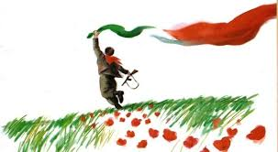
25 aprile. Bandiera tricolore al vento!

Slide 3
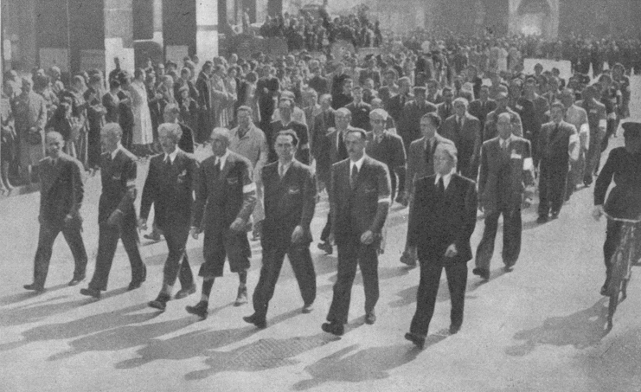
5 maggio 1945. La sfilata del CLN per le vie di Milano liberata dai nazi-fascisti.

Slide 4
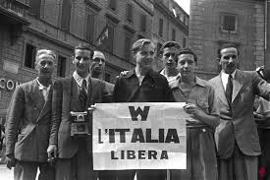

Slide 5
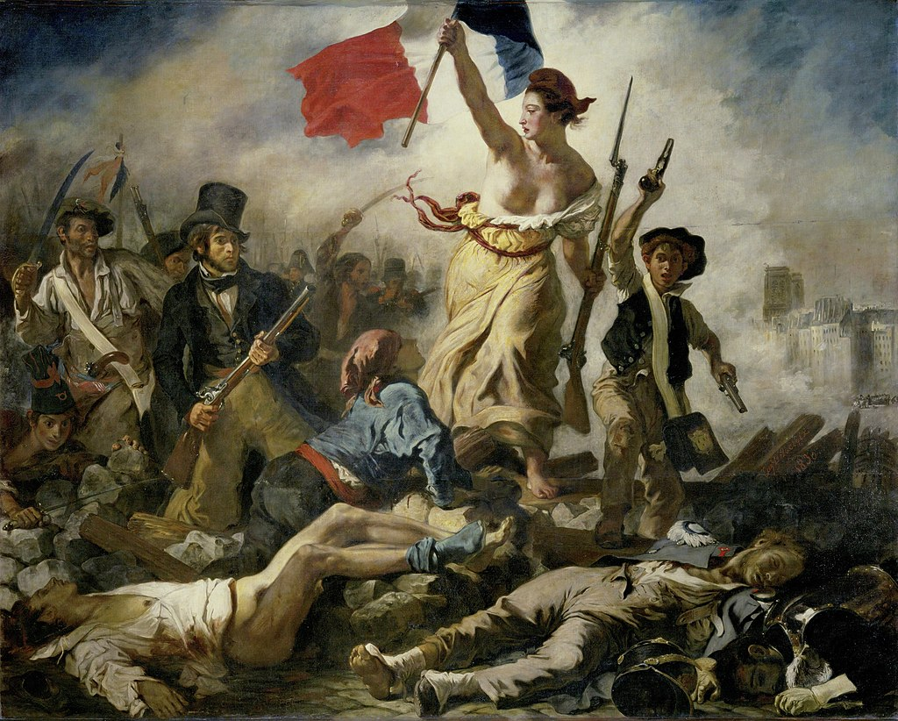
Enrico Mattei (Acqualagna, (PU), 29 aprile 1906 – Bescapè, (PV), 27 ottobre 1962, a 56 anni)

Slide 6
CLN. Bandiera del Comitato di Liberazione Nazionale 1943-1947.

Slide 8
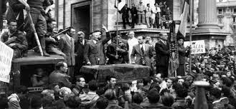
Il 26 aprile 1945 Sandro Pertini parla in piazza del Duomo a Milano.

Slide 9
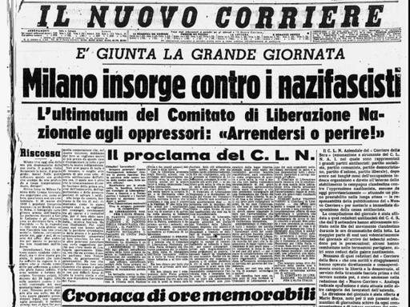

Slide 10
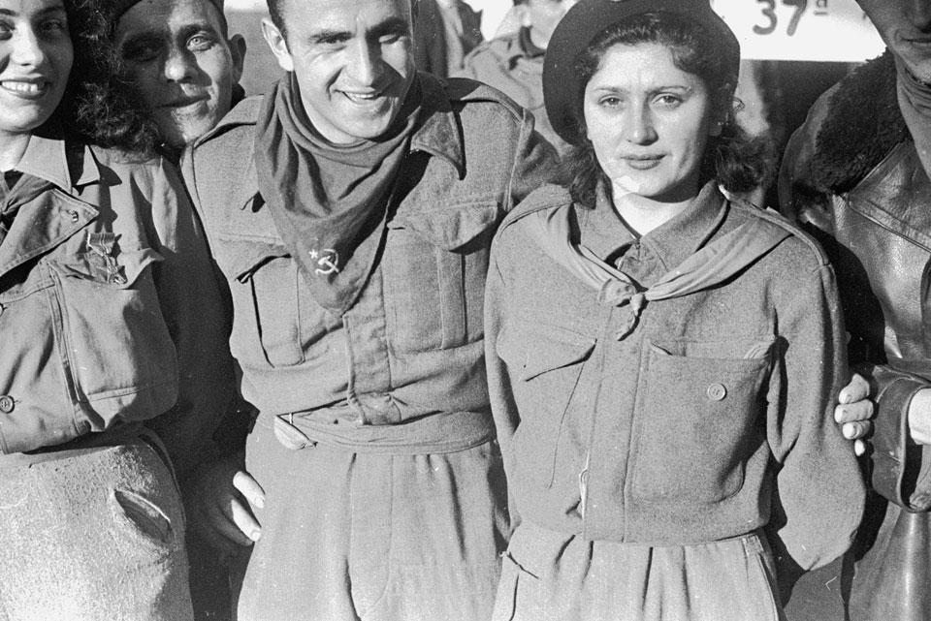

Slide 11
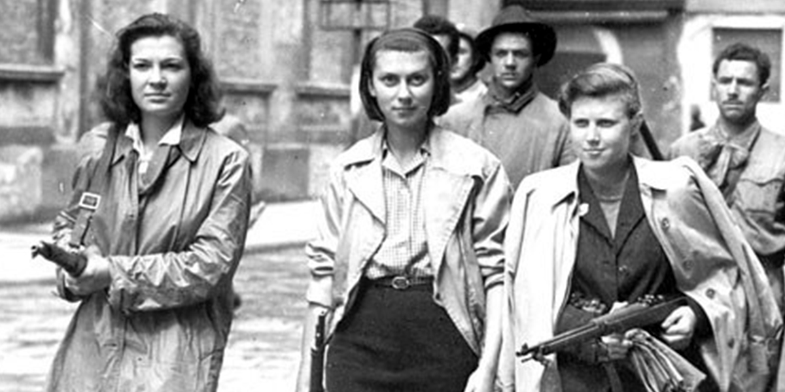

Slide 12
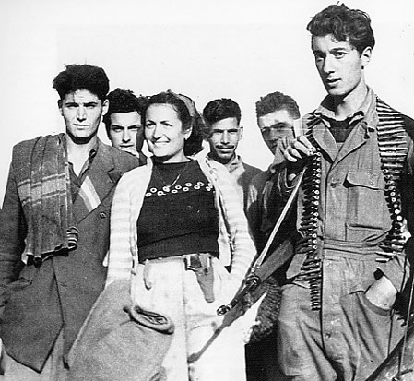

Slide 13
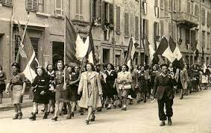
Donne cattoliche della Resistenza sfilano per le vie di Milano.

Slide 14
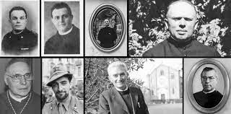
Don Primo Mazzolari…don Luisito Bianchi. ...Beato Teresio Olivelli. ...Monsignor Enrico Assi. ...Demetrio Annibale Carletti. ...Don Oreste Vismara. ...Don Sisto Bonelli. ... Don Giuseppe Piccoli

Slide 15
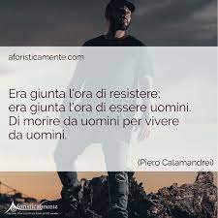

Slide 17
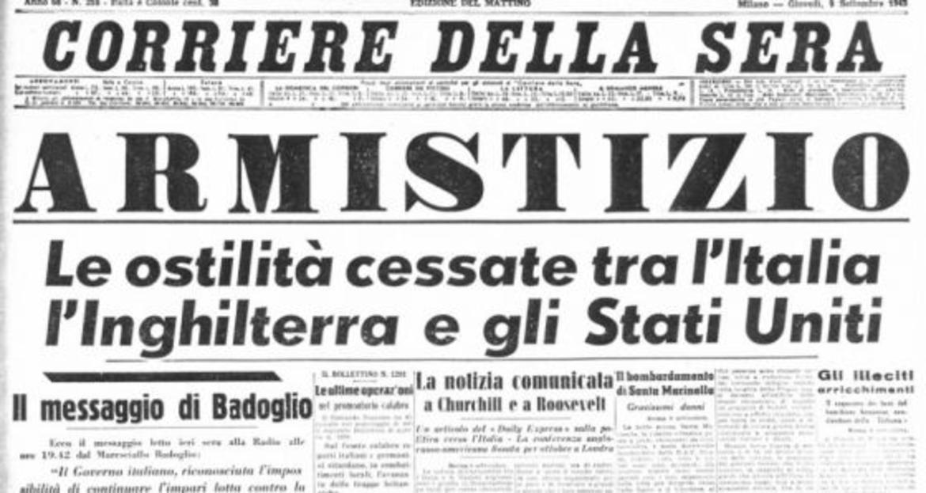

Slide 18
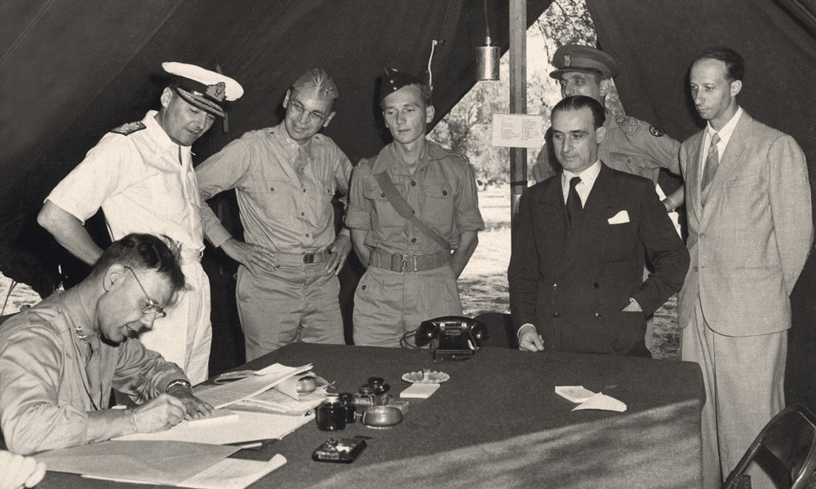
8 settembre 1943. La firma dell’Armistizio. Per l’Italia il generale Castellani.

Slide 19
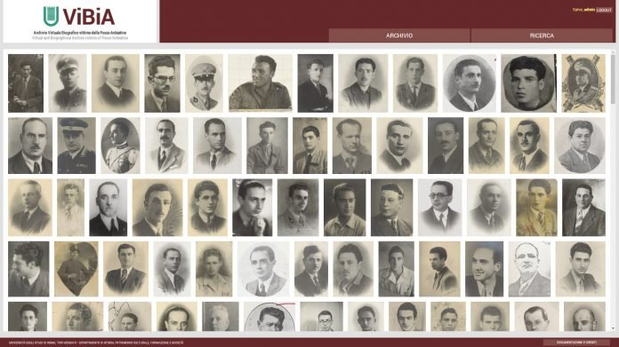
Roma. Fosse Ardeatine i volti dei 335 fucilati civili, militari italiani, prigionieri politici, ebrei o detenuti per rappresaglia dell’attentato della GAP romana del 23 marzo 1944 in Via Rasella in cui erano rimasti uccisi 33 soldati tedeschi della Bozen.

Slide 20
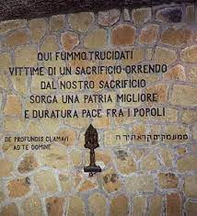
Roma. Targa in memoria dell’eccidio delle Fosse Ardeatine...

Slide 21
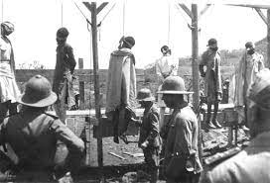
Rappresaglia con pubblica impiccagione di partigiani a monito della popolazione civile.

Slide 22
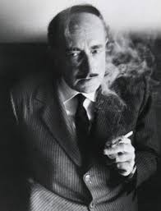
Salvatore Quasimodo ALLE FRONDE DEI SALICI E come potevano noi cantare con il piede straniero sopra il cuore, fra i morti abbandonati nelle piazze sull'erba dura di ghiaccio, al lamento d'agnello dei fanciulli, all'urlo nero della madre che andava incontro al figlio crocifisso sul palo del telegrafo? Alle fronde dei salici, per voto, anche le nostre cetre erano appese, oscillavano lievi al triste vento.

Slide 24
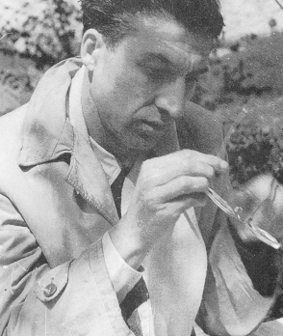
Cesare Pavese TU NON SAI LE COLLINE Tu non sai le colline dove si è sparso il sangue. Tutti quanti fuggimmo tutti quanti gettammo l’arma e il nome. Una donna ci guardava fuggire. Uno solo di noi si fermò a pugno chiuso, vide il cielo vuoto, chinò il capo e morì sotto il muro, tacendo. Ora è un cencio di sangue e il suo nome. Una donna ci aspetta alle colline.

Slide 26
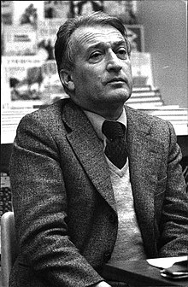
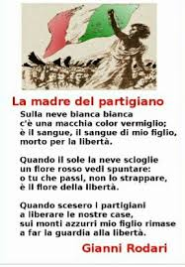

Slide 27
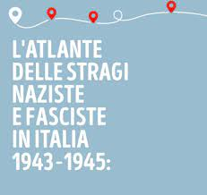

Slide 28
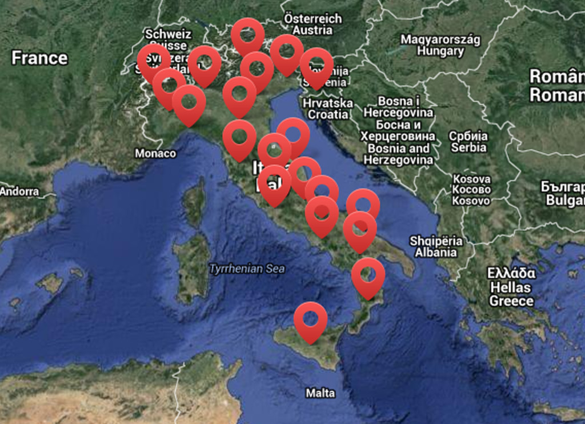
La mappa completa.

Slide 29
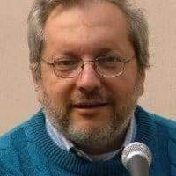
Giovanni Scirocco prof.

Slide 30
25 aprile. Festa della Liberazione!

Slide 31
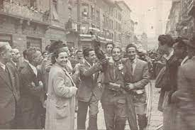
Milano, 25 aprile 1945.

Slide 32
5 maggio 1945. La sfilata del CLN in centro a Milano.

Slide 33
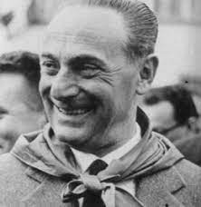
Il secondo da destra, Enrico Mattei partigiano, il futuro manager dell’Eni.

Slide 34
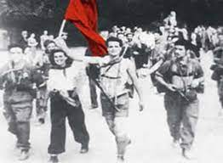

Slide 35
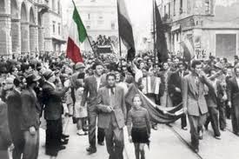
25 aprile 1945. Cittadini di varia estrazione in centro a Milano.

Slide 36
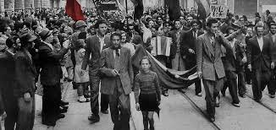
La gente che sfila per le vie di Milano.

Slide 37
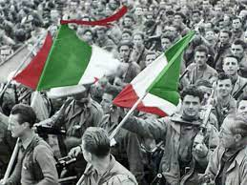

Slide 38
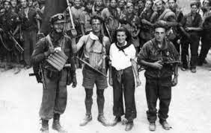
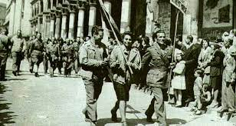

Slide 39
Ingresso dei soldato americani a Milano.

Slide 40
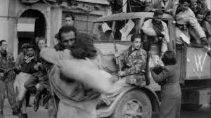
Abbracci e baci con i soldati liberatori!

Slide 41
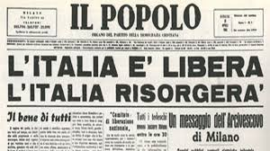

Slide 43
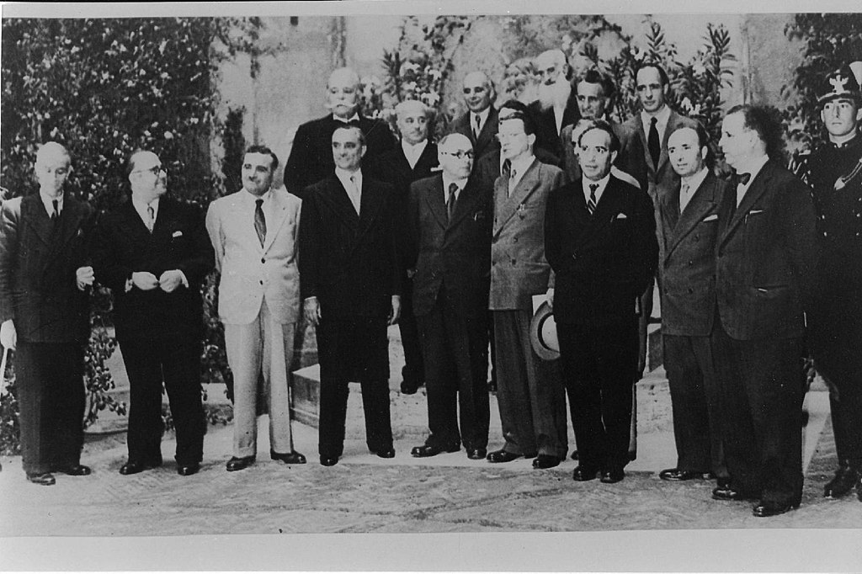
22 aprile 1946. Il governo italiano provvisorio, guidato da Alcide De Gasperi, l’ultimo del Regno d’Italia, stabilisce con un decreto che il 25 aprile dovesse essere “festa nazionale”.

Slide 44
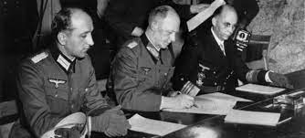
Reims, ore 02.41, 7 maggio 194. Firma della resa incondizionata della Germania.

Slide 45
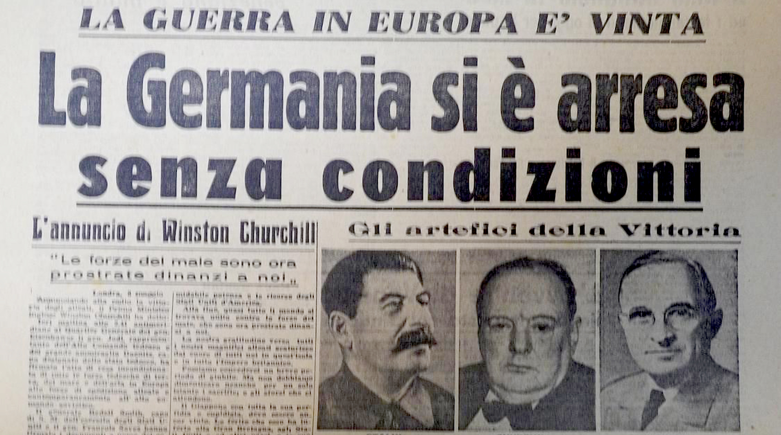

Slide 46
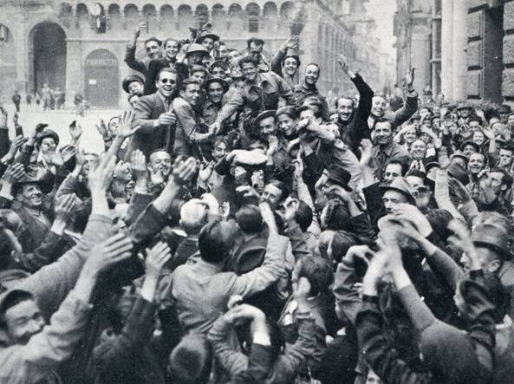
La popolazione in festa a Bologna liberata.

Slide 47
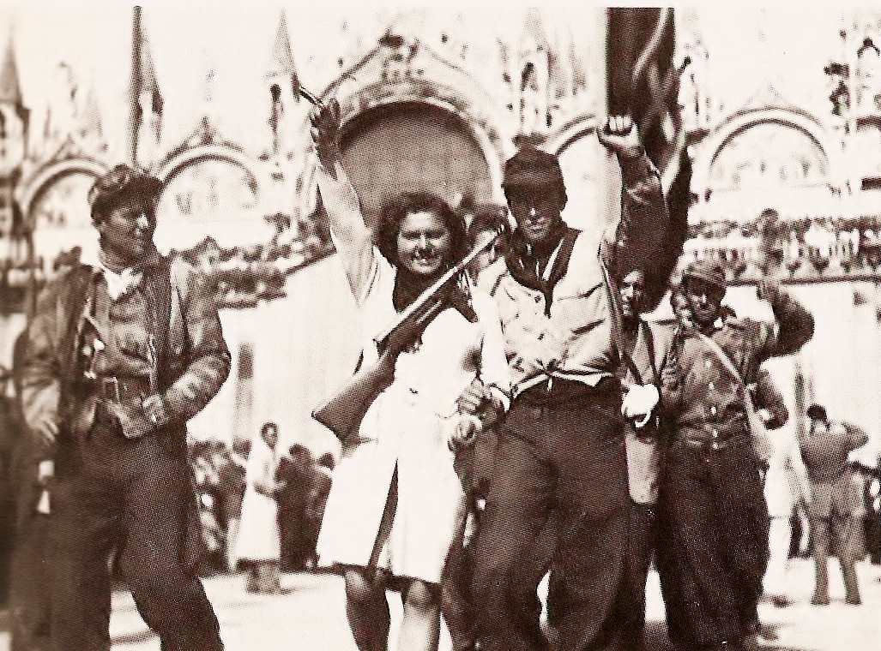
Venezia, aprile 1945.

Slide 48
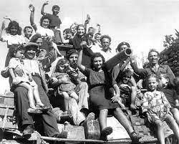
Nel Sud rurale d’Italia si festeggia su un carro armato americano.

Slide 49
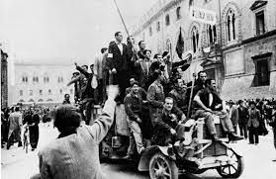
Un camion stracolmo di gente in festa.

Slide 50
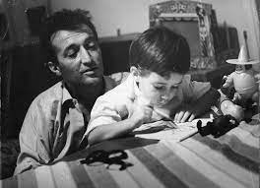
Gianni Rodari VIVA LA LIBERTÀ Viva la primavera che viaggia liberamente di frontiera in frontiera senza passaporto, con un seguito di primule, mughetti e ciclamini che attraversando i confini cambiano nome come passeggeri clandestini. Tutti i fiori del mondo son fratelli.

Slide 51
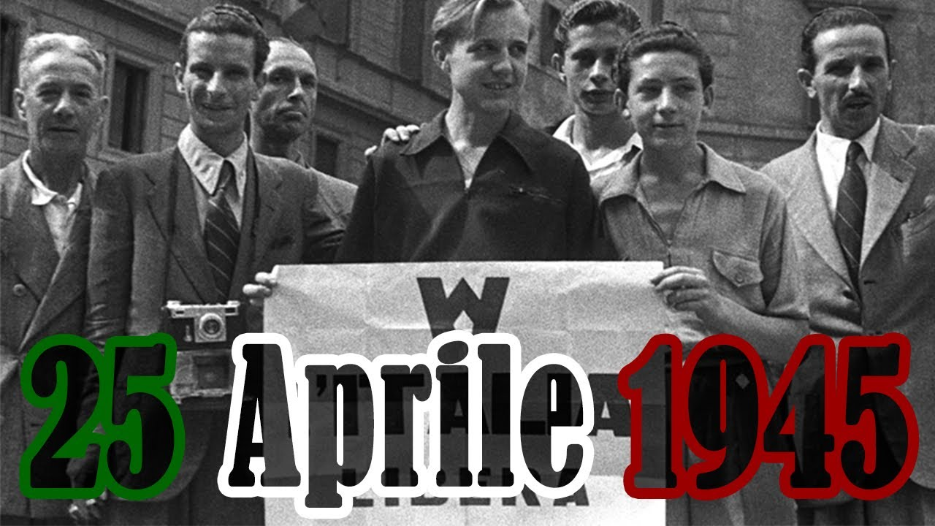

Slide 52
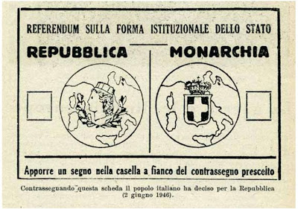

Slide 53
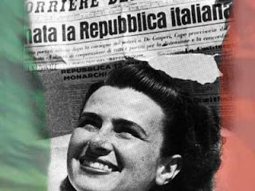

Slide 54
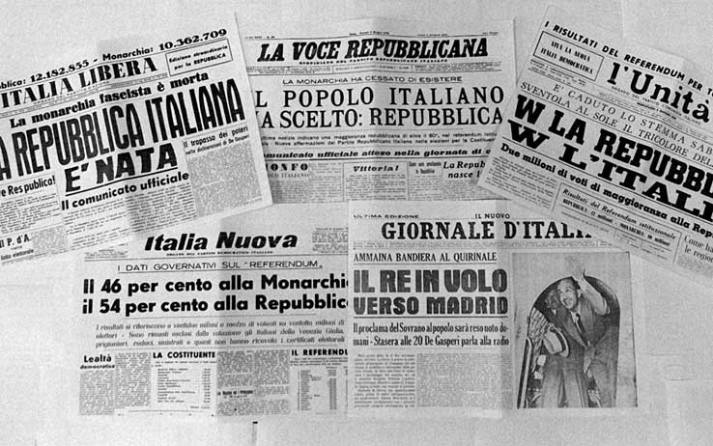

Slide 55
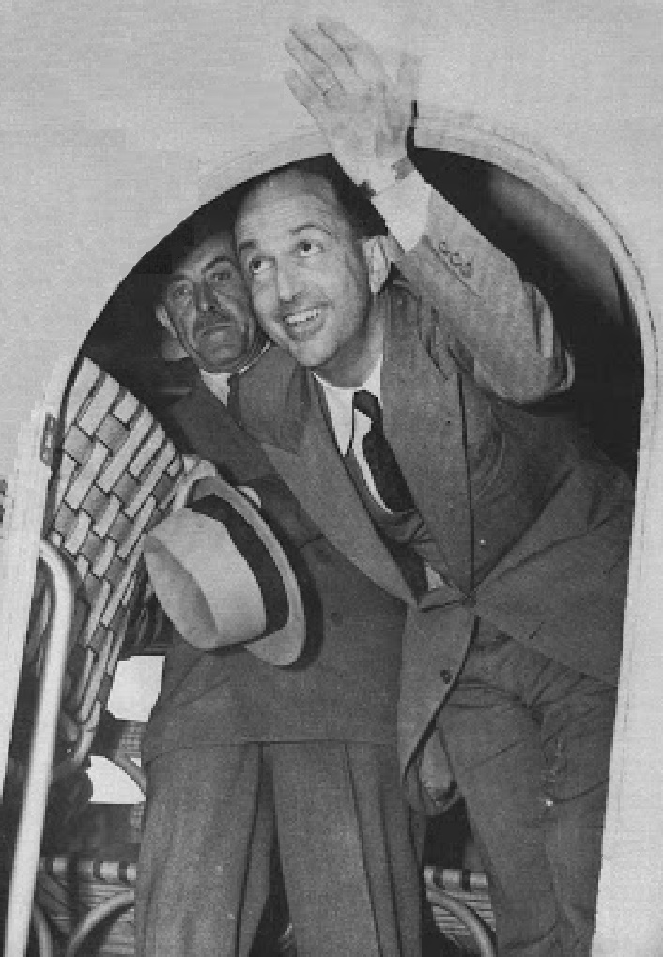
13 giugno 1946. Umberto II di Savoia saluta dal portello dell’areo, verso l’esilio a Cascais, in Portogallo.

Slide 56
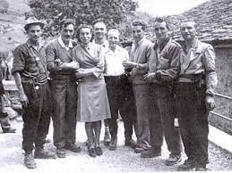

Slide 57
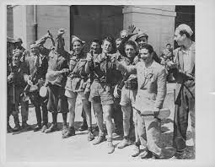

Slide 58
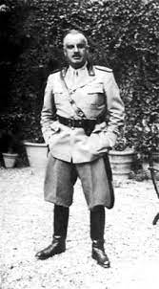

Slide 59
Luigi Longo partigiano e Segretario del PCI.

Slide 60
Ferruccio Parri partigiano. 1° Presidente del Consiglio.

Slide 61
In esilio a Parigi fino al 1943, rientra a Milano, poi nel CLNAI e, dopo la guerra, nel 1946, nel Comitato Centrale del PCI. Per due volte ministro nel governo De Gasperi.

Slide 63
Il 25 aprile 1945 Mussolini, qui raffigurato insieme al capo scorta delle SS tenente Fritz Birzer, abbandona la prefettura di Milano. È l'ultima foto del Duce vivo.

Slide 64
Documento di Leo Valiani del CLN 26 aprile 1945 Leo Valiani Senatore col Presidente Pertini.

Slide 66
Milano, Piazzale Loreto, 29 aprile 1945. Benito Mussolini, Claretta Petacci e i gerarchi fucilati il giorno 28 a Giulino di Mezzegra (CO)

Slide 68
Dall’AULULARIA, di Tito Maccio Plauto (Sarsina, tra il 255 e il 250 a.C. – Roma, 184 a.C.)

Slide 69
20 ottobre 1922. La Marcia su Roma.

Slide 70
Giacomo Balla. Marcia su Roma. Olio su tela, 260x332cm, 19131-1933, Fondazione Agnelli.

Slide 71
Umberto Eco Emilio Gentili.

Slide 72
1947. La DC centrista di De Gasperi estromette gli altri partiti dal governo.

Slide 73
Nel 1953. La “legge truffa”, legge elettorale maggioritaria del governo Tambroni.

Slide 74
1970. La rivolta di Reggio Calabria

Slide 82
GRAZIE
Alla prossima
Giovedì, 27 aprile 2023
IL PARMIGIANINO
Uno dei pittori più eccentrici
del Rinascimento.

